Slide 1
第三节 B-样条曲线
本节内容：
B-样条曲线定义
B-样条曲线性质
B-样条曲线的离散生成
有理B-样条曲线

Slide 2
分段参数多项式曲线分析
Hermit曲线
  分段插值曲线
  全局控制曲线
  多项式次数与顶点数相关
Bezier曲线
  全局控制曲线
  多项式次数与顶点数相关
  拼接要求不易满足
局限性：全局控制

Slide 3

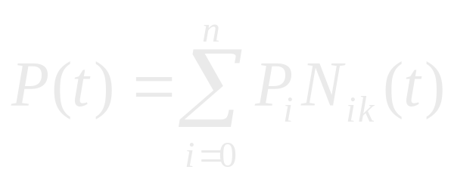
B-样条曲线概念
控制顶点
B-样条基函数
B-样条曲线
控制多边形
Notes:
调和函数的组合
局部控制曲线

Slide 4
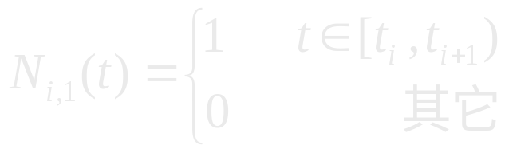
控制顶点作用的局部化
０次(1阶)曲线
t
t_{i}
t_{i+1}
0次基函数：
１次？２次？…？
Notes:
基函数：N_{i,1}

Slide 5
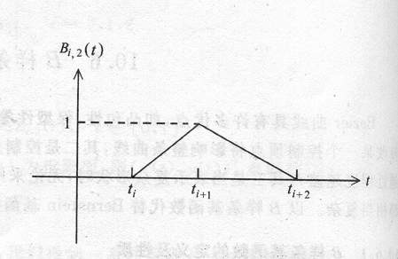

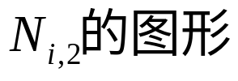
续
1次曲线（2阶）
t
2次基函数：N_{i,2}(t)
2次？3次？…，k+1次基函数？
Notes:
基函数:0/t/1-t/0

Slide 6

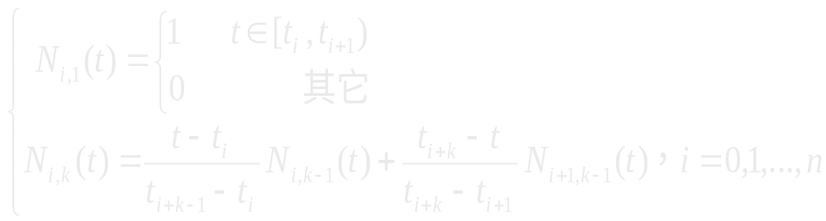
B-样条基函数的定义
de Boor-Cox定义： (约定：0/0=0)

Slide 7
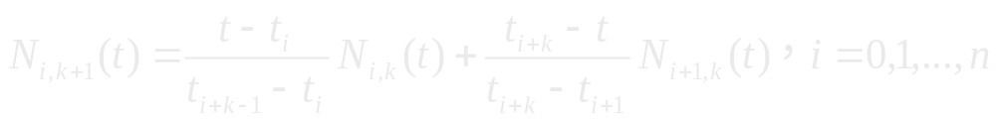
关于递推定义的系数
t_{i}
t_{i+1}
t
t_{i+k-1}
t_{i+k}
t_{i}
t_{i+1}
t
t_{i+k-1}
t_{i+1}
t
t_{i+k-1}
t_{i+k}

Slide 8
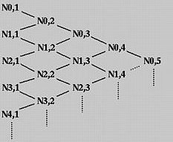
基函数的影响范围
[t₀,t₁]
[t₁,t₂]
[t₂,t₃]
[t₃,t₄]
[t₄,t₅]
N_{i,k}(t)的支撑区间为：[t_{i},t_{i+k}]

Slide 9
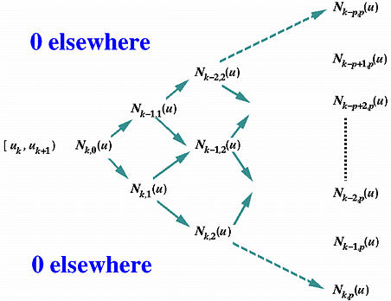
支撑区间…
Notes:
注意:此处基函数的第2个下标表示了次数,而不是阶数!

Slide 10
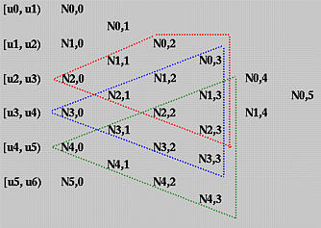
曲线段及控制点
[t₀,t₁]
[t₁,t₂]
[t₂,t₃]
[t₃,t₄]
[t₄,t₅]
[t₄,t₅]
Notes:
注意:此处基函数的第2个下标表示了次数,而不是阶数!

Slide 11
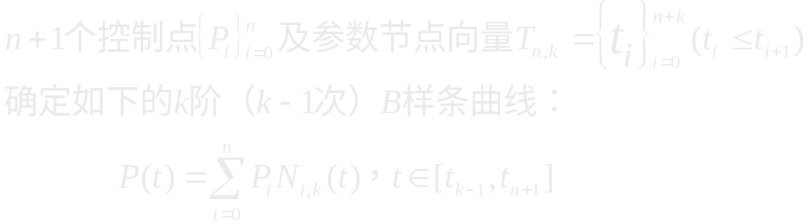
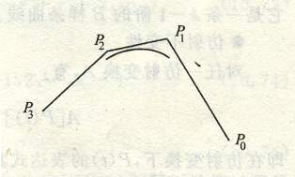
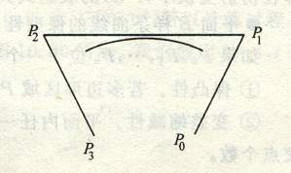
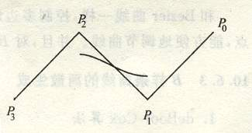
B-样条曲线的定义
共n-k+2段
B-样条曲线示例

Slide 12
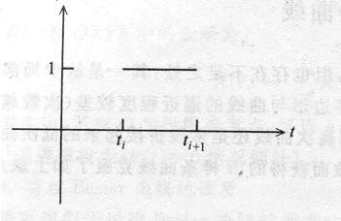
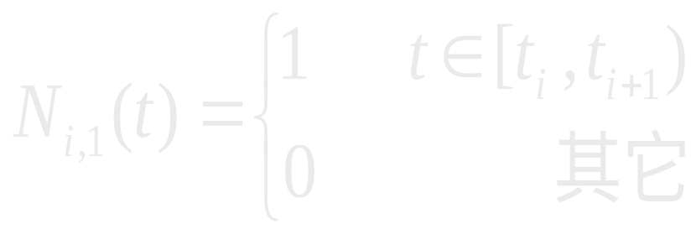

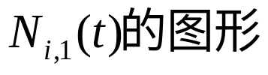
1阶B-样条基函数
K=1时的基函数

Slide 13
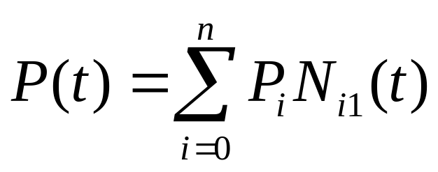
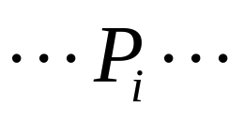


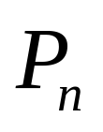


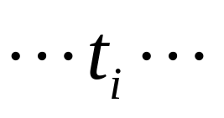
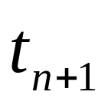
K=1时定义的曲线示例

Slide 14
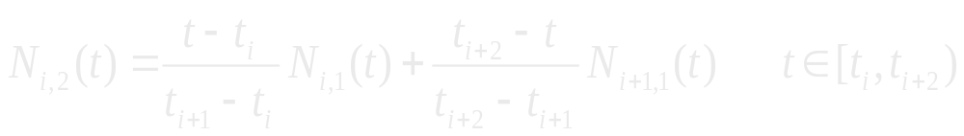
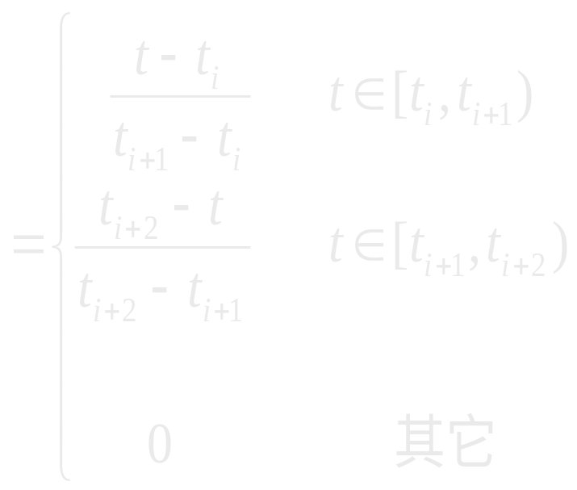
2阶B-样条基函数
K=2时的基函数

Slide 15
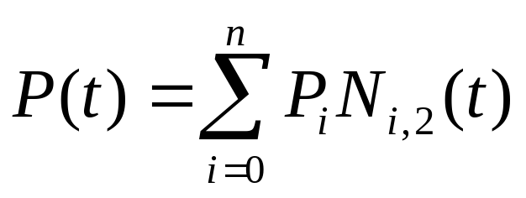

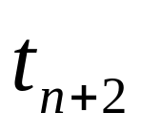
K=２时定义的曲线示例

Slide 16
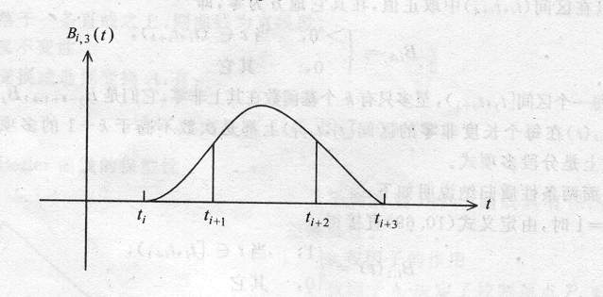

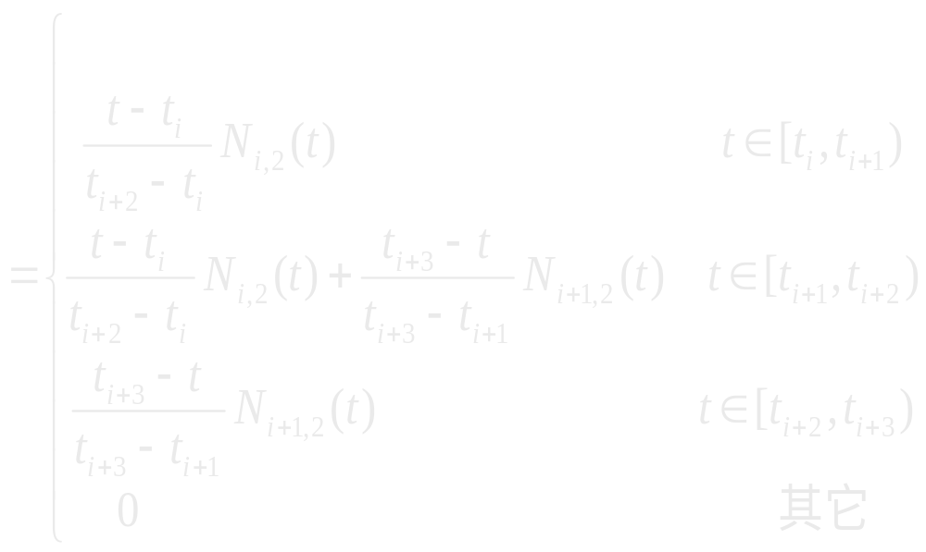
3阶B-样条基函数
K=3时的基函数

Slide 17
续前页：

Slide 18
续前页：

Slide 19
续前页：

Slide 20
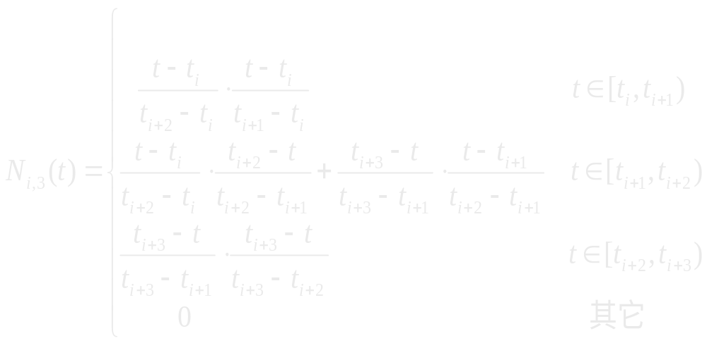

Slide 21

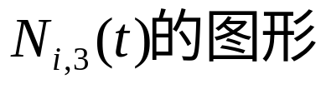
3阶B-样条基函数图形

Slide 22
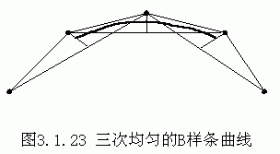

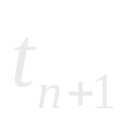
3阶B样条曲线示例
T=[t₀,t₁,…,t_{n+1},t_{n+2},t_{n+3}]
Notes:
N=4,k=3
N-k+2=3

Slide 23
知其然，知其所以然…
阶数与次数
顶点数
节点矢量与定义区间
段数
控制点及其影响域

Slide 24


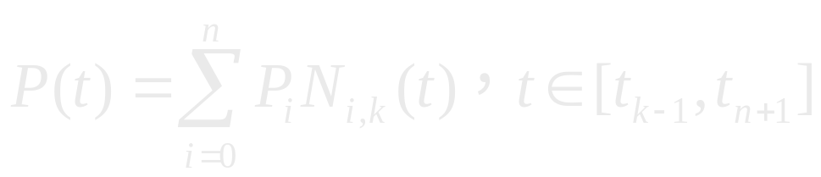
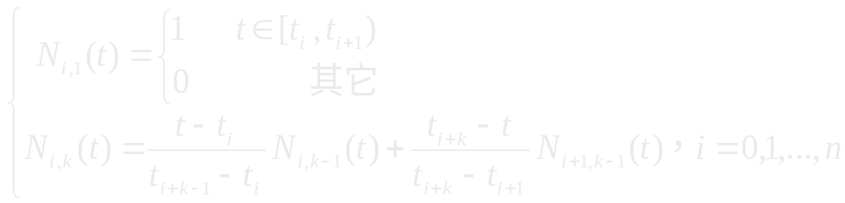
上节要点回顾
Bezier曲线
  Bernstain基函数
  Bezier曲线定义及性质
  有理Bezier曲线
B-样条曲线
  B-样条基函数（节点矢量）
  B-样条曲线定义
    阶数/次数
    顶点数
    定义区间
    段数

Slide 25
B-样条基函数的性质
局部性
权性
连续性

Slide 26
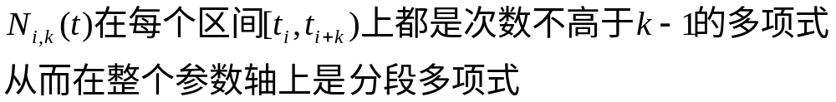
B-样条基函数的局部性
在每一个区间上至多只有k个基函数非零，它们是：

Slide 27
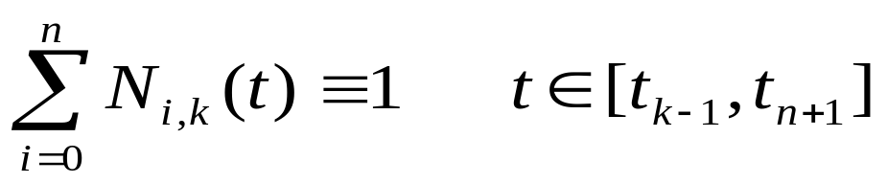
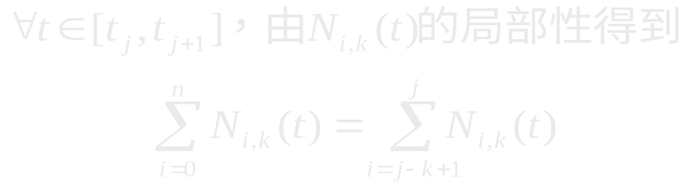
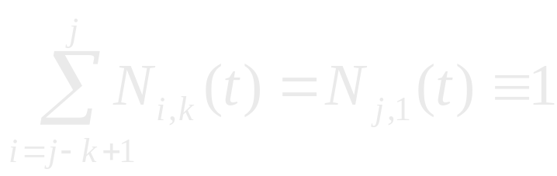
B-样条基函数的权性
上式右端根据递推公式展开并化简得到：

Slide 28
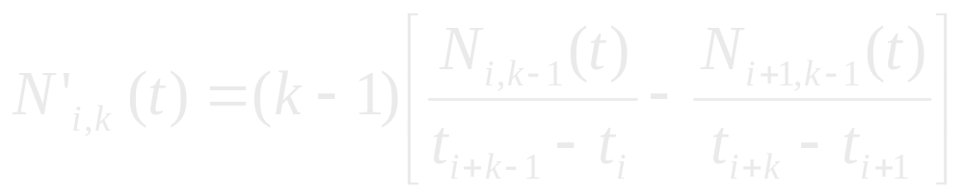
B-样条基函数的连续性

Slide 29
问题：3阶B样条曲线生成
已知6个控制顶点，请定义出节点矢量均匀的2次B样条曲线，并回答以下问题。
  定义区间是什么?
  曲线分为几段？
  给出第二段曲线的表达式

Slide 30
B-样条曲线的分类
根据节点矢量的不同形式分类
  均匀B样条曲线
  准均匀B样条曲线
  分段Bezier曲线
  非均匀B样条曲线

Slide 31
均匀B-样条曲线
均匀节点矢量：所有节点区间长度为大于0的常数
均匀B-样条基：在均匀节点矢量上定义的B-样条基
均匀B-样条曲线：在均匀B-样条基上定义的曲线

Slide 32
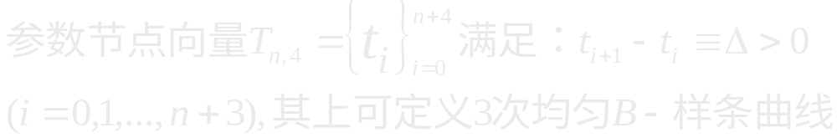
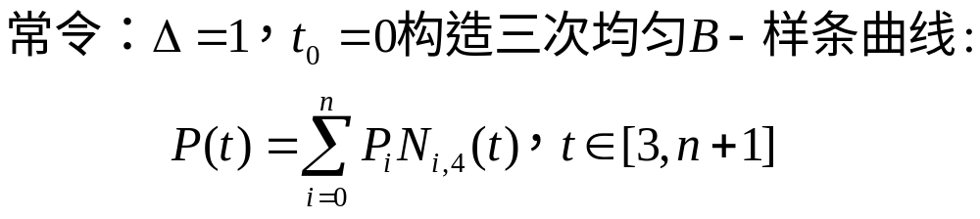
例：三次均匀B样条曲线（1）

Slide 33
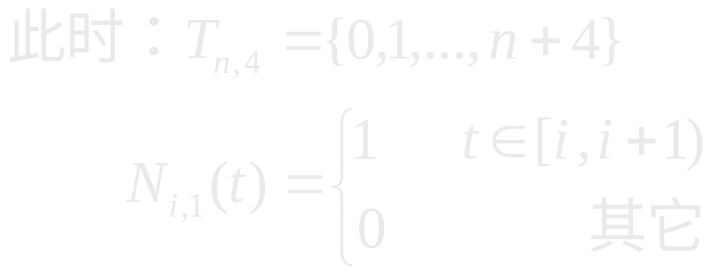
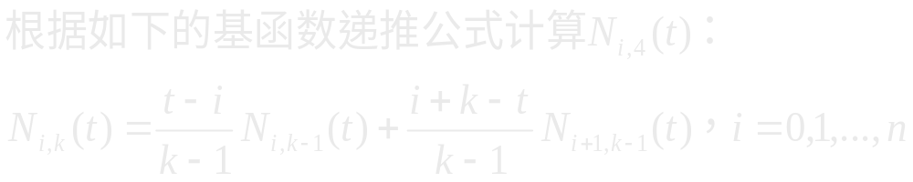
三次均匀B样条曲线（2）

Slide 34
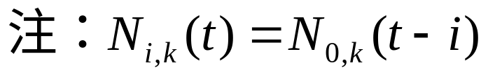

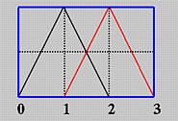
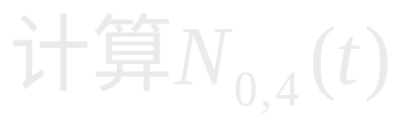
三次均匀B样条曲线（3）
基函数的平移性

Slide 35
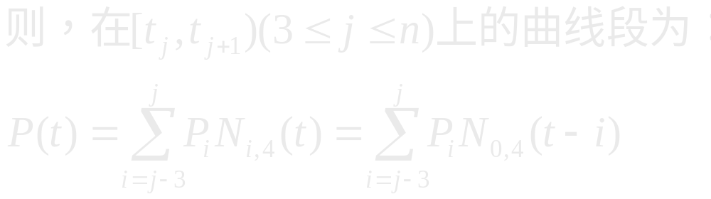
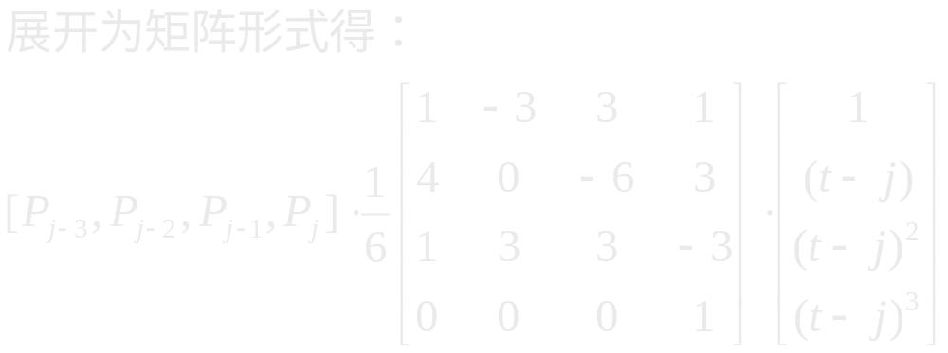
三次均匀B样条曲线（4）

Slide 36
P₍₄₎
P₍₃₎
P₍₅₎

Slide 37
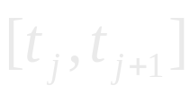
练习：
推导出 区间上3次均匀B样条曲线的矩阵表达式。

Slide 38
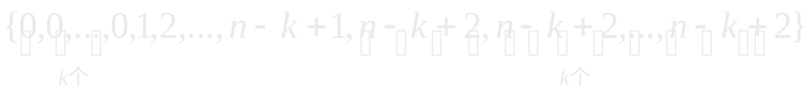
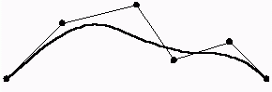
准均匀B-样条曲线（1）
节点矢量：在首末端点处有k次重复度，中间节点区间长度为大于0的常数，即：

Slide 39

准均匀B样条曲线（2）
端点位置矢量的计算
特点：曲线首末点与控制顶点重合

Slide 40
３次均匀B－样条示例

Slide 41

３次准均匀B－样条示例

Slide 42



B样条曲线到分段Bezier曲线的转换
节点矢量：两端节点具有重复度k，所有内节点重复度为k-1
注：
基函数：以上节点矢量定义分段的Bernstein基函数
Notes:
B样条曲线用分段Bezier曲线表示后，各曲线段就具有了相对的独立性，移动曲线段内的一个控制顶点只影响该曲线段的形状，对其它曲线段的形状没有影响。并且Bezier曲线一整套简单有效的算法都可以原封不动地采用。其它三种类型的B样条曲线可通过插入节点的方法转换成分段Bezier曲线类型，缺点是增加了定义曲线的数据，控制顶点数及节点数都将增加。

Slide 43
分段Bezier曲线
各曲线段相对独立性：移动曲线段内的一个控制顶点只影响该曲线段的形状，对其它曲线段的形状没有影响
Bezier曲线的算法都可以原封不动地采用
其它类型的B样条曲线可通过插入节点的方法转换成分段Bezier曲线类型
缺点：增加了定义曲线的数据，至多增加k-1倍

Slide 44
非均匀B-样条曲线
节点矢量：节点序列非递减，两端节点重复度≤k，内节点重复度≤k-1
非均匀B样条基：上述节点矢量上的基函数
B-样条曲线示例

Slide 45


Slide 46
B-样条曲线的性质
局部性
凸包性
分段参数多项式
连续性
几何及仿射不变性

Slide 47



B-样条曲线的性质（1）
局部性

Slide 48


Slide 49


B-样条曲线的性质（2）
凸包性

Slide 50



Slide 51

B-样条曲线的性质（３）
平面B-样条曲线的保型性
  保凸性
  变差缩减性

Slide 52
B-样条曲线的性质（４）
分段参数多项式
  在每一区间 上都是次数不高于k-1的参数t的多项式
  在定义区间上是参数t的k-1次分段多项式

Slide 53


Slide 54


B-样条曲线的性质（５）
导数曲线
连续性

Slide 55

关于B-样条曲线连续性的说明
当最大节点重数为1时：
K=1的曲线退化为控制点
K=2的曲线为控制多边形
K=3的曲线为一阶连续的
三点共线：1阶几何连续
五点共面：2阶几何连续

Slide 56
B-样条曲线造型的灵活性
用B样条曲线可以构造
直线段
尖点
切线
等特殊情况

Slide 57

B-样条曲线造型的灵活性（1）
直线段的构造
对于四阶（三次）B样条曲线 若要在其中得到一条直线段，只要 四点位于一条直线上，则
对应的曲线即为一条直线，且和控制点所在的直线重合

Slide 58
B-样条曲线造型的灵活性（2）
尖点的构造：三重顶点可使曲线过该控制点（尖点），重节点也可得到类似效果

Slide 59
B-样条曲线造型的灵活性（3）
指定切线条件的满足：三点共线且 重数不大于2

Slide 60
？
绘制算法？

Slide 61
B-样条曲线的离散生成
自学:
  deBoor-Cox算法（）
  三次B样条的Bezier表示
    可参考清华大学出版社教材

Slide 62
非均匀有理B-样条曲线
可精确表示抛物线以外的其它二次曲线
定义
有理B-样条基及NURBS曲线的齐次坐标表示
权因子的作用
NURBS曲线的修改

Slide 63

非均匀有理B样条曲线

Slide 64
NURBS方法的主要优点
既为标准解析形状又为自由型曲线曲面的精确表示与设计提供了一个公共的数学形式
修改控制顶点和权因子，为各种形状设计提供了充分的灵活性
具有明显的几何解释和强有力的几何配套技术(包括节点插入、细分、升阶等)
对几何变换和投影变换具有不变性
非有理B样条、有理与非有理Bezier方法是其特例

Slide 65
NURBS中难以解决的问题
需要更多的存储空间，如空间圆需7个参数(圆心、半径、法矢)，而NURBS定义空间圆需38个参数
权因子选择不当会引起畸变
对搭接、重叠形状的处理很麻烦
反求曲线曲面上点的参数值的算法，存在数值不稳定问题

Slide 66


有理B-样条基
引入k阶有理基函数
则有理B-样条曲线表示为：

Slide 67
有理B-样条基性质
与B-样条基函数性质类似
  局部支撑性
  权性
  可微性
  等

Slide 68
有理B-样条曲线性质
与B-样条曲线有类似性质
  局部性质
  变差减小性质
  凸包性
  仿射不变性
  可微性
  如果某个权因子为零，那么相应控制顶点对曲线没有影响；若权因子无穷大时，则曲线无限接近相应点
Bezier曲线和非有理B样条曲线是NURBS曲线的特殊情况

Slide 69

有理B-样条曲线的齐次坐标表示
给定控制顶点 及相应权因子
确定带权控制点
定义四维B-样条曲线
Notes:
四维

Slide 70

有理B-样条曲线的齐次坐标表示
在超平面 上的中心投影即为三维空间下的有理B-样条曲线
右图：平面NURBS曲线的齐次坐标表示

Slide 71



权因子的几何意义
如固定参数t，而使权因子变化，则NURBS曲线方程变成以权因子为参数的直线方程

Slide 72


例：不同权因子定义的圆锥曲线
形状因子

Slide 73


Slide 74

小结
B-样条曲线定义
B-样条曲线分类
B-样条曲线性质
B-样条曲线的生成
有理B-样条曲线

